Slide 1
Финансовое управление Администрации Суксунского городского округа
Об итогах
исполнения бюджета Cуксунского городского округа за 2023 год
рп.Суксун, 2024год

Slide 2
Этапы формирования отчета
Рассмотрение и утверждение годового отчета об исполнении бюджета представительным органом
В сроки установленные регламентом
Проводятся публичные слушания
Представление администрацией годового отчета в представительный орган
Срок до 01 мая
Внешняя проверка годового отчета об исполнении бюджета Контрольно-счетной палатой
Направление в Думу до рассмотрения годового отчета
Направление проекта решения об исполнении бюджета в Контрольно-счетную палату для подготовки заключения
Срок до 01 апреля
Составление бюджетной отчетности
В сроки установленные финансовым органом, Министерством финансов
2

Slide 3
Содержание и форма проекта
Бюджетным кодексом Российской Федерации установлены единые требования к форме и содержанию проекта решения об утверждении отчета об исполнении бюджета (статья 264.6), Положением о Бюджетном процессе
Наименование | Номер статьи, приложения к проекту решения
Отчет об исполнении бюджета за отчетный финансовый год с указанием общего объема доходов, расходов и дефицита (профицита) бюджета | пункт 1
Доходы бюджета по кодам классификации доходов бюджетов за 2022 год | Приложение 1
Расходы бюджета по ведомственной структуре расходов бюджета за 2022 год | Приложение 2
Расходы бюджета по разделам и подразделам классификации расходов бюджетов за 2022 год | Приложение 3
Расходы бюджета по целевым статьям (муниципальным программам и непрограммным направлениям деятельности), группам (группам и подгруппам) видов расходов классификации расходов бюджетов за 2022 год | Приложение 4
Источники финансирования дефицита бюджета по кодам классификации источников финансирования дефицитов бюджетов за 2022год | Приложение 5
Расходы муниципального дорожного фонда за 2022 год | Приложение 6
Состояние муниципального долга на начало и конец отчетного финансового года, сведения о расходовании средств резервного фонда | пункт 1.7, пункт 2
сведения о предоставленных муниципальных гарантиях, о муниципальных заимствованиях, о структуре муниципального долга | дополнительные сведения к проекту
3

Slide 4
Исполнение бюджета городского округа, тыс.рублей
 | факт 2022 года | 2023 год |  |  | Темп роста к 2021,%
 |  | План | Факт | %
ВСЕГО ДОХОДОВ | 899 224,8 | 911 231,2 | 908 168,6 | 99,7% | 101,0%
ВСЕГО РАСХОДОВ | 891 797,7 | 909 593,2 | 882 749,1 | 97,0% | 99,0%
ДЕФИЦИТ(-)/ ПРОФИЦИТ(+) | +7 427,1 | 1 638,0 | 25 419,5
Notes:
4

Slide 5
Доходы бюджета
Налоговые доходы
НДФЛ
Акцизы
Налоги на совокупный доход
Налог на имущество физических лиц
Земельный налог
Государственная пошлина
Неналоговые доходы
Доходы от использования и реализации имущества
Плата за негативное воздействие на окружающую среду
Продажа земельных участков
Административные штрафы, прочие санкции
Безвозмездные поступления
Дотации
Субсидии
Субвенции
Иные межбюджетные трансферты
•Налоговые доходы разграничиваются
между бюджетами различных
уровней в соответствии с налоговым и бюджетным законодательством.
Разграничение федеральных налогов между бюджетами различных уровней производится на основе нормативов (процентных) отчислений. Данные нормативы закреплены в Бюджетном Кодексе и являются едиными и постоянными для бюджетов различных уровней бюджетной системы
Структура поступивших доходов ,
тыс.рублей
Налоги, уплачиваемые гражданами
5

Slide 6
6%
Распределение налога на профессиональный доход в виде Дотации на стимулирование к увеличению численности самозанятых граждан + 2 251,4 тыс. руб.
 |  |  |  | на 01.01.2023 | на 01.01.2024 | Рост
Численность самозанятых, чел. |  |  |  | 654 | 993 | +339

Slide 7
Исполнение доходов бюджета, млн. руб.
 | 2022 год | 2023 год | темп 2023 к 2022 г.
ДОХОДЫ, из них | 899,2 | 908,2 | 101,0%
Целевые МБТ | 505,9 | 483 | 95,5%
СОБСТВЕННЫЕ ДОХОДЫ, из них | 393,3 | 425,2 | 108,1%
Налоговые и неналоговые доходы | 160,7 | 148,1 | 92,2%
Дотации | 232,6 | 277,1 | 119,1%

Slide 8
Внесение изменений в решение о бюджете в течение 2023 года
Осуществлено 5 корректировок утвержденного решения
Согласование с краевым Минфином (получение согласования)
Распределялись свободные остатки средств
12 830,1 тыс.рублей
Уточнялись дополнительно полученные налоговые и неналоговые доходы (направлены на расходы, создание резервов средств)
Распределялась дополнительная дотация
2 251,4 тыс.рублей

Slide 9
Изменение плановых показателей доходов
Показатели | Первоначальный план, тыс.рублей | Уточненный план, тыс.рублей | Рост/снижение, % | Отклонение, тыс.рублей
Налоговые и неналоговые доходы | 113 805,21 | 143 687,03 | 126,3 | + 29 881,82
БЕЗВОЗМЕЗДНЫЕ ПОСТУПЛЕНИЯ | 603 337,16 | 767 544,18 | 127,2 | + 164 207,02
ДОХОДЫ БЮДЖЕТА-ВСЕГО | 717 142,37 | 911 231,21 | 127,1 | + 194 088,84
6

Slide 10
Структура налоговых и неналоговых доходов, млн. рублей

Slide 11
Доля поступлений НДФЛ от крупных налогоплательщиков, %

Slide 12
Финансовая помощь
Нецелевая финансовая помощь
Поддержка МО в 2023 г.
102,9 % к 2022 году
760,1
млн.руб.
277,1
млн.руб.
119,1% к 2022 году
36,4% в доле помощи
272,7 | выравнивание бюджетной обеспеченности
1,1 | стимулирование к росту доходов
2,3 | стимулирование к увеличению численности самозанятых
1,0 | дотация за выполнение показателей
Целевая финансовая помощь
95,4% к 2022 году
63,5% в доле помощи
483,0
млн.руб.
Более 50 соглашений с гос.органми
263,8 | Единая субвенция на образование
57,7 | Строительство газопроводов
48,7 | Дорожная деятельность
13,4 | бесплатное питание школьников
12,1 | вознаграждение за классное руководство
10,8 | Реализация программы «Комфортный край»
8,6 | Формирование современной городской среды
7,3 | Обеспечение жильем молодых семей
5,8 | Снос расселенных жилых домов и нежилых зданий
Федеральный бюджет
0,5
млн. руб.
-63,4%
к 2022 году.
7,4 млн. руб.
Остаток финансирования

Slide 13
Информация о задолженности по имущественным налогам, тыс. рублей
Показатель | Всего, из них | Земельный налог | Налог на имущество физических лиц
Всего задолженность на 01.01.2023 года | 4 162,0 | 2 524,0 | 1 638,0
прирост/сокращение задолженности в 2023 году | +1 321,3 | +297,5 | +1 023,8
Всего задолженность на 01.01.2024 года | 5 483,3 | 2 821,5 (710,1 ЮЛ, 2111,4 ФЛ) | 2 661,8

Slide 14
Расходы бюджета городского округа

Slide 15
Объемы реализации муниципальных программ
Наименование муниципальной программы | Утверждено, 909,6 млн. руб. | Исполнено 882,7 млн. руб. | % исполнения 97,0
МП «Образование» | 447.8 | 445.1 | 99.4%
МП «Создание комфортной среды» | 189.7 | 179 | 94.4%
МП «Благоустройство территории» | 42 | 41.1 | 97.9%
МП «Культура» | 34.5 | 34.3 | 99.4%
МП «Обеспечение безопасности» | 28.3 | 27.1 | 95.8%
МП «Молодежная политика» | 14.3 | 13.6 | 95.1%
МП «Управление имуществом и земельными ресурсами» | 12.5 | 9.1 | 72.8%
МП «Физкультура и спорт» | 11.7 | 11.4 | 97.4%
МП «Управление финансами» | 10.3 | 9.4 | 91.3%
МП «Формирование городской среды» | 9.8 | 9.6 | 98.0%
МП «Приобретение в собственность жилого фонда» | 9.6 | 8.2 | 85.4%
МП «Экономическое развитие» | 4 | 3.6 | 90.0%
МП «Общество и власть» | 0.6 | 0.6 | 100.0%
МП «Совершенствование управления» | 47.1 | 46.3 | 98.3%
Непрограммные мероприятия | 47.4 | 44.3 | 93.5%

Slide 16
Расходы бюджета по разделам классификации расходов за 2023 год, тыс. рублей
Социальная политика
план - 38 689
факт - 34 266
Физическая культура
и спорт
план - 11 637
факт - 11 387
Общегосударственные вопросы
план - 97 703
факт - 93 801
Здравоохранение
план - 285
факт - 285
Национальная оборона
план - 1 383
факт – 1 383
Культура
план - 34 543
факт - 34 312
Национальная безопасность
план - 27 899
факт – 26 775
ОБРАЗОВАНИЕ
план – 442 512
факт - 440 280
Жилищно-коммунальное хозяйство
план - 121 785
факт - 112 578

Slide 17
Исполнение программ Социально культурной сферы

Slide 18
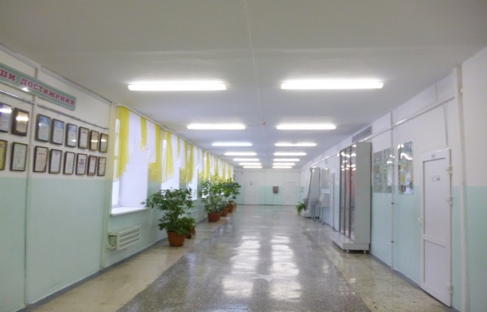
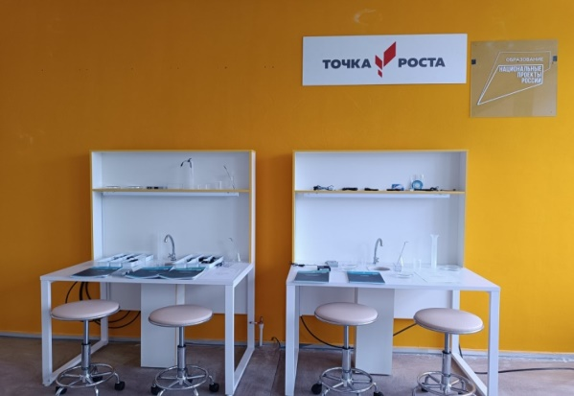
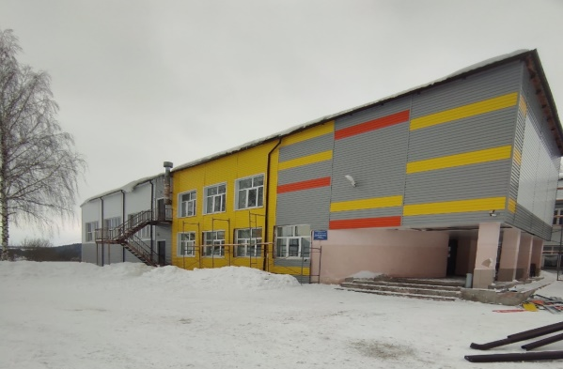
Участие в приоритетной региональном проекте
по приведению в нормативное состояние объектов общественной инфраструктуры (завершение реализации)
Общий объем
На условиях софинансирования 25%
23,2
млн.руб.
2,9 | Ремонт крыши здания МДОУ «Суксунский детский сад «Колосок» ул.Вишневая,2
5,0 | Ремонт помещений в здании школы МОУ "Киселевская ОШИ"
6,8 | Ремонт крыши МАОУ «Суксунская средняя общеобразовательная школа №2»
1,0 | Ремонт учебных кабинетов МАОУ «Суксунская средняя общеобразовательная школа №2»
1,4 | Ремонт кабинетов МОУ "Киселевская ОШИ"
0,7 | Ремонт тамбура, коридора, помещений МАОУ «Суксунская СОШ №2»
3,3 | Ремонт фасада здания школы МАОУ Ключевская СОШ
1,8 | Ремонт Бырминского сельского клуба МУ "ЦРК"
0,3 | Ремонт здания Советинской сельской библиотеки

Slide 19
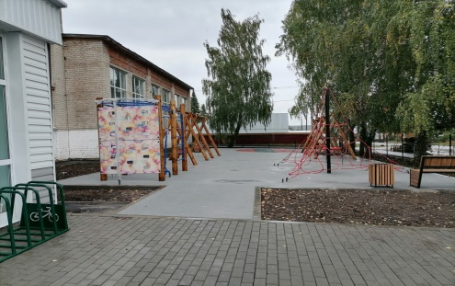
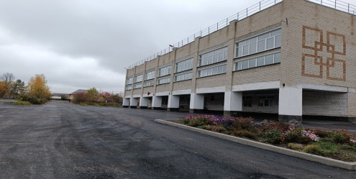
Приоритетный проект «Школьный двор»
Программы «Комфортный край»
благоустройство территорий школ
Бюджет проекта 2023 года, тыс. руб.
краевой – 10 800,0
местный – 1 200,0
Направления в 2023 году
МАОУ «Суксунская средняя общеобразовательная школа №2»
МАОУ «Суксунская СОШ №1»
9 115,2
2 884,8

Slide 20
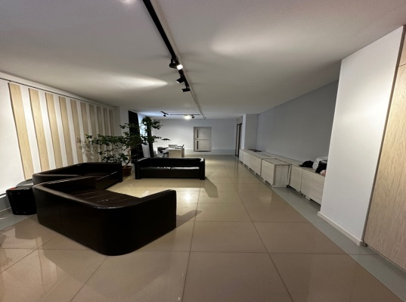
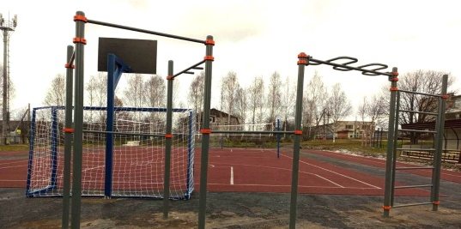
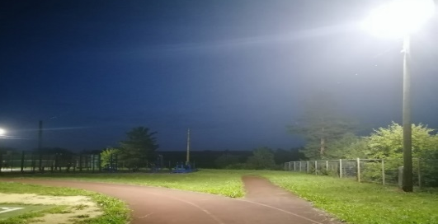
Мероприятия в сфере культуры и спорта
1,9 | Ремонты учреждений культуры Дом культуры п.Суксун (участие в федеральном проекте) филиалы (д.Бырма, д.Советная)
0,3 | Приобретение оборудования для социальных кинозалов(с.Сабарка и с.Ключи)
2,8 | Устройство открытой спортивной площадки Сызганской ООШ-ДС
0,5 | Ремонт спортивной площадки Суксунской СОШ №1
0,4 | Проект «Умею плавать!»

Slide 21
Обеспечение жильем граждан
Приобретение жилых помещений в муниципальную собственность для предоставления по договорам социального найма гражданам, признанных малоимущими и нуждающимися в жилых помещениях 2 592,6 тыс.руб. (3 помещения)
МБТ
Приобретение жилых помещений в целях обеспечения детей-сирот, детей, оставшихся без попечения родителей жильем
план- 5 521,8 тыс. руб.,
факт -4 106,5 тыс. руб.,
74,4 %
Приобретено 2 жилых помещений, на 1 заключен контракт с оплатой в 2024
Мероприятия по переселению граждан из жилищного фонда, признанного аварийным, непригодным для проживания, подлежащим сносу путем предоставления социальной выплаты
1 409,7 тыс.рублей
«Обеспечение жильем молодых семей»
план – 8 362,3 тыс. руб.
факт – 7 747,4 тыс. руб.,
92,6 %
18 молодых семей получили социальные выплаты на улучшение жилищных условий (2 по федеральной, 16 по региональной программе)
МБТ

Slide 22
22
Расходы бюджета с учетом целевых групп
тыс. руб.
МБТ
Оздоровление
и отдых детей
2427 чел : пришкольные лагеря; отряды по месту жительства, загородные лагеря, трудовые бригады,
компенсация путевок и др.
Обеспечение бесплатным питанием детей, обучающихся в муниципальных общеобразовательных организациях–
1250 чел.
Начальная школа (902 чел),
льготная категория -348)
Дети,
молодежь
2021 факт
12908,2
2021 факт
4 836,0
Услуга носит заявительный характер
МБТ
МБТ
Компенсация части родительской платы за присмотр и уход за детьми – 155 дет..
Поощрение награжденным знаком отличия Пермского края "Гордость Пермского края"
Освобождение от родительской платы за присмотр и уход за детьми участников СВО
30 дет..
2021 факт
793,8
2021 плн
277,0
2021 факт
25,0

Slide 23
Исполнение программ на развитие инфраструктуры

Slide 24
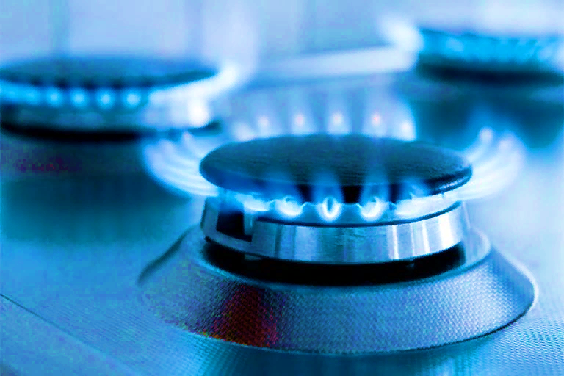
Инвестиционные проекты
В рамках региональной программы газификации жилищно-коммунального комплекса
завершено строительство
газопровода в с. Брехово
Стоимость строительства - 46,0 млн. руб., в том числе:
Бюджет ПК– 33,2 млн. руб.
Бюджет Суксунского ГО – 12,8 млн. руб.
Из них: 2023 год – 21,7 млн. руб
Бюджет ПК– 15,7 млн. руб.
Бюджет округа – 6,0 млн. руб.
распределительных газопроводов в с. Сабарка, д. Моргуново, с. Советная
Стоимость строительства (2022-2023гг) – 119,7 млн. руб., в том числе:
Бюджет ПК– 119,6 млн. руб.
Бюджет Суксунского ГО – 0,1 млн. руб.
Из них: 2023 год – 40,07 млн. руб.
Бюджет ПК– 40,03 млн. руб.
Бюджет округа – 0,04 млн. руб.

Slide 25
Муниципальный дорожный фонд, млн.руб.
Целевые поступления , остатки прошлых лет
Акцизы 22,6
Прочие доходы
Направлено
115,8 млн. рублей
43,5
Содержание автомобильных дорог
59,1
Ремонт дорог, в том числе: 56,1 млн. в рамках софинансирования с бюджетом Пермского края, 3 млн. без софинансирования
7,1
Ремонт дворовых территорий
Обеспечение безопасности дорожного движения (диагностика дорог и мостов, остановочные комплексы, нанесение разметки и др.)
6,1

Slide 26
Ремонт автомобильных дорог
Предмет |  | Переходный, км | Асфальт, км | Тротуар, км | Сумма, тыс. руб. | КБ | МБ
 | п.Суксун | 0 | 0,951 | 0,433 | 11 433,8 | 10 290,4 | 1 143,4
1 | Ремонт автомобильной дороги по ул. Карла Маркса от д. 37 до д. 65Б, от д. 89 до д. 109, тротуара от д. 31 до д. 47, от д. 83 до д. 109 в п. Суксун |  | 0,951 | 0,433 | 11 433,8 | 10 290,4 | 1 143,4
 | Поедугинская | 3,329 | 0,717 | 0 | 11 194,8 | 10 075,3 | 1 119,5
1 | Ремонт автомобильной дороги Суксун-Поедуги-Сызганка (уч.Поедуги-Сызганка), км 013+250- км 013+792 | 0,542 |  |  | 827,7 | 744,9 | 82,8
2 | Ремонт автомобильной дороги Суксун-Сасыково, км 003+260- км 004+260 | 1 |  |  | 1 220,7 | 1 098,7 | 122,1
3 | Ремонт автомобильной дороги Суксун-Поедуги-Сызганка (участок Суксун-Поедуги), км 000+715- км 001+432 |  | 0,717 |  | 6 620,5 | 5 958,4 | 662,0
4 | Ремонт автомобильной дороги Суксун-Сивково, км 000+000 - км 001+000 | 1 |  |  | 1 293,3 | 1 163,9 | 129,3
5 | Ремонт автомобильной дороги Поедуги-Тарасово, км 001+253 - км 002+040 | 0,787 |  |  | 1 232,5 | 1 109,3 | 123,3

Slide 27
Ремонт автомобильных дорог
Предмет |  | Переходный, км | Асфальт, км | Сумма, тыс.руб. | КБ | МБ
 | Ключевская | 10,189 | 1,29 | 32 757,5 | 29 481,7 | 3 275,7
1 | Ремонт автомобильной дороги по ул. Мира от д. 7 до д. 23 в с. Брехово |  | 0,401 | 7 074,2 | 6 366,8 | 707,4
2 | Ремонт автомобильной дороги Ключи-Агафонково (уч. Тис-Агафонково), км 021+500 - км 022+443 | 0,943 |  | 990,0 | 891,0 | 99,0
3 | Ремонт автомобильной дороги Пермь-Екатеринбург - Балаши, км 000+000-км 001+000 | 1 |  | 1 037,1 | 933,4 | 103,7
4 | Ремонт автомобильной дороги Пепелыши-Бырма, км 006+000 - км 006+774 | 0,774 |  | 1 249,0 | 1 124,1 | 124,9
5 | Ремонт автомобильной дороги Пермь-Екатеринбург-Балаши, км 001+000 - км 001+929 | 0,929 |  | 1 145,5 | 1 031,0 | 114,6
6 | Ремонт автомобильной дороги Ключи-Агафонково (участок Тис-Агафонково), км 022+443 - км 023+500, км 025+000 - км 025+738 | 1,795 |  | 2 490,3 | 2 241,2 | 249,0
7 | Ремонт автомобильной дороги Бор-Тебеняки, км 000+500 - км 002+020 | 1,52 |  | 3 177,6 | 2 859,8 | 317,8
8 | Ремонт автомобильной дороги по ул. Ленина в с. Сыра от д. 60 до д. 117 | 1,203 |  | 2 446,2 | 2 201,5 | 244,6
9 | Ремонт автомобильной дороги Ключи-Агафонково (участок Ключи-Тис), км 011+000 - км 011+884 |  | 0,884 | 8 657,4 | 7 791,7 | 865,7
10 | Ремонт автомобильной дороги Пепелыши-Бырма, км 009+110 - км 010+670 | 1,56 |  | 2 502,6 | 2 252,4 | 250,3
11 | Ремонт автомобильной дороги Шахарово-Брехово по ул. Золина в с.Ключи (тротуар от д.99 до д.151) | 0,469 |  | 1 987,6 | 1 788,8 | 198,7
 | Киселевская | 0,568 | 0 | 687,8 | 619,0 | 68,8
1 | Ремонт автомобильной дороги Сабарка-Моргуново, км 000+753 - км 001+321 | 0,568 |  | 687,8 | 619,0 | 68,8

Slide 28
МП «Муниципальная программа "Создание комфортной среды проживания в Суксунском городском округе"»
28
Выполнение проектно-изыскательских работ по объекту: «Капитальный ремонт моста через р.Суксунчик по ул.Одина д.Кошелево» 3450 тыс.рублей
Устройство остановок в д.Тарасово и в д.Юркан, д.Моргуново и в д.Поедуги 505 тыс.рублей
Диагностика автомобильных дорог общего пользования 599,2 тыс.рублей
Разработка технических паспортов на автомобильные дороги общего пользования местного значения, Разработка проектов организации дорожного движения на автомобильные дороги общего пользования местного значения 1194,7 тыс.рублей
Техническое обследование мостов: через р. Сыра (Сыра-Пастухово, Ключи-Агафонково) р.Иргина (Брехово-Говырино), р.Тиса (Ключи-Агафонково) 1705,1 тыс.рублей

Slide 29
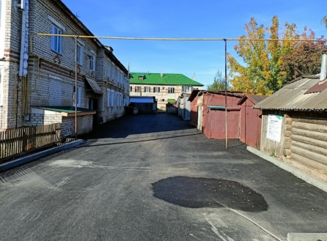
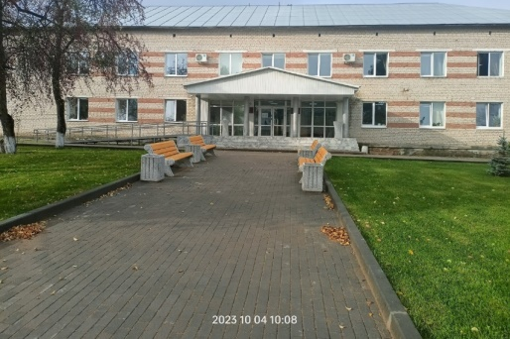
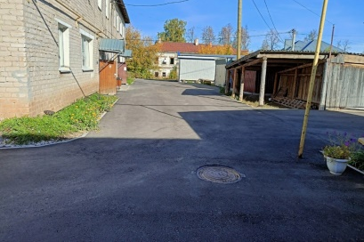
Сведения об общественно значимых проектах
Федеральный и региональный проект по формированию современной городской среды
тыс. рублей
Ремонт дворовой территории
п. Суксун ул. Строителей, 11
Благоустройство
территории п.Суксун ул.К.Маркса,4
Ремонт дворовой территории
п. Суксун, ул.К.Маркса, 49
ФБ,КБ -2234,0
МБ – 248,2
ФБ,КБ –689,8
МБ –76,6
2021 план
2021 план
2021 план
ФБ,КБ -704,9 МБ – 78,3
29

Slide 30
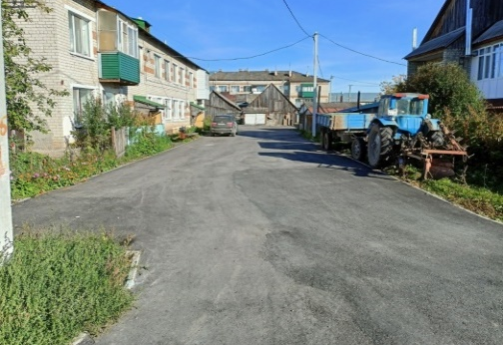
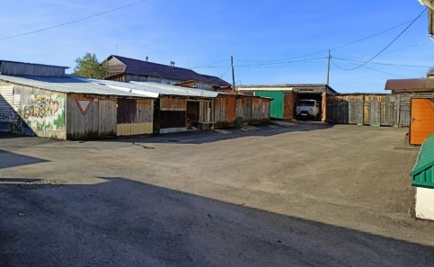
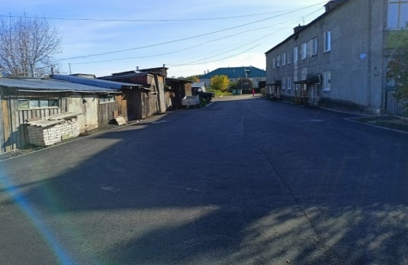
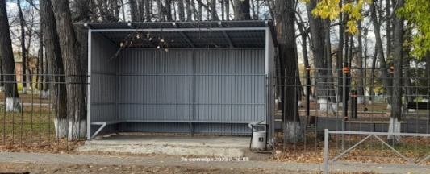
Сведения об общественно значимых проектах
тыс. рублей
Федеральный и региональный проект по формированию современной городской среды
Ремонт дворовой территории.
п. Суксун ул. Строителей, 9
Ремонт дворовой территории.
п. Суксун, ул. Маношина, 34
ФБ, КБ – 760,3
МБ –84,5
ФБ, КБ-747,4
МБ –83,0
2021 план
Ремонт дворовой территории
п. Суксун ул. Космонавтов,2
Обустройство 7 остановочных пунктов р.п. Суксун
Общая сумма – 976,2 тыс. руб.
КБ – 878,6 тыс.руб.
МБ – 97,6 тыс. руб.
р.п. Суксун ул. Северная 21, ул. Колхозная 1б, ул. Колхозная 11, ул. Космонавтов 21, ул. Космонавтов 9, ул. Космонавтов 8, ул. Южная 2.
Ремонт дворовой территории.
п. Суксун ул. Строителей, 1а
ФБ, КБ – 1739,2
МБ –82,0
2021 план
ФБ, КБ – 670,4
МБ –74,5
30

Slide 31
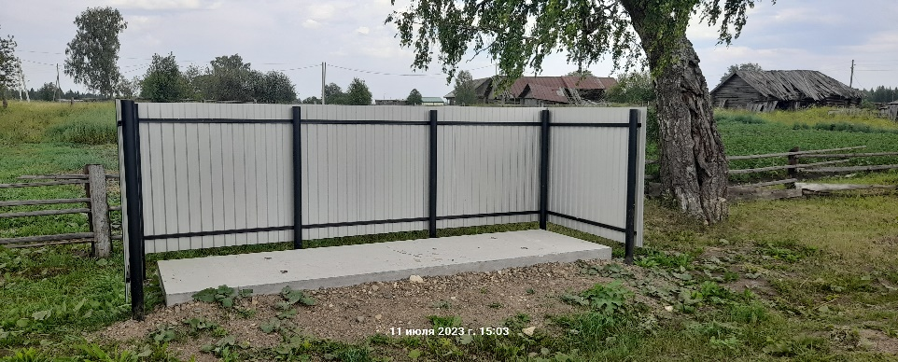
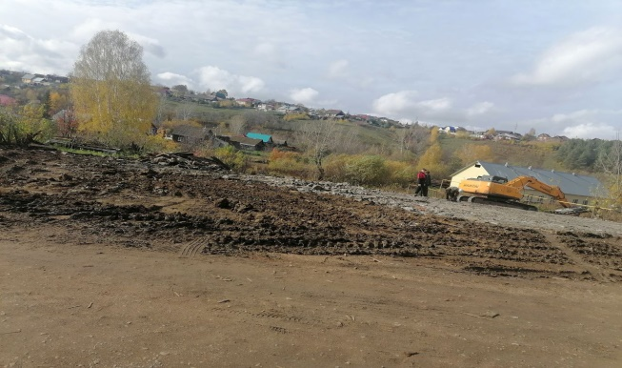
Проект
Комплексное развитие сельских территорий
тыс. рублей
Снос
расселенных помещений
и нежилых зданий
Снос расселенного жилого дома рп. Суксун, пер. Школьный, д 13
Снос здания пос. Суксун, ул. Куйбышева, д 21а
3 285,6
Краевой бюджет 3252,7
Местный бюджет 32,9
Обустройство
55 контейнерных площадок
ФБ-1396,7
КБ -73,5
МБ –630,1
Ключевская территория – 29 площадок,
Поедугинская территория- 26 площадок
31

Slide 32
Гражданская активность
Инициативное бюджетирование
в т.ч. средства граждан и юр.лиц- 500,7 тыс.рублей
Реализовано 7 проектов на сумму – 4 753,68 тыс.рублей, из них:
- п. Суксун- 1 проект на общую сумму 1 775,24 тыс.руб.
- Поедугинская территория – 3 проекта на общую сумму 2135,43 тыс.руб.
- Киселевская территория – 2 проекта на общую сумму 843,01 тыс.руб.

Slide 33
Гражданская активность
Проекты самообложения
Реализовано 2 проекта
Поедугинской территории - на общую сумму 418,0 тыс. руб.
Киселевской территории – на общую сумму 329,0 тыс. руб.
в т.ч. средства граждан - 161,9 тыс.рублей
д. Каменка, Устройство ограждения территории кладбища
Общая сумма – 418 931,04 руб. в т.ч.
краевой бюджет – 333 782,44руб.,
средства самообложения – 85 148,60 руб.
д. Дикое Озеро, Устройство ограждения территории
кладбища
Общая сумма – 329 019,50 руб. в т.ч.
краевой бюджет – 252 253,60 руб.,
средства самообложения – 76 765,90 руб.

Slide 34
Оплата труда
В 2022 году
ФОТ 386,5 млн.рублей
В 2023году
ФОТ 421,9 млн.рублей
43,3% в доле расходов
109,2% к 2022 году
47,8% в доле расходов
Итоги исполнения «майских» указов Президента РФ за 2023 год
_{34 982,9}+ 13,2% к факту 2022 года
Рублей
размер среднемесячной з/п в 2023 году
по учреждениям культуры*
по учреждениям дополнительного образования детей**
+ 16,3% к факту 2022 года
40 600,2
рублей
размер среднемесячной з/п в 2023 году

Slide 35
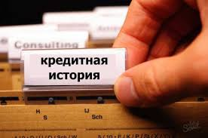
Муниципальный долг
На начало года, тыс.рублей | На конец года, тыс.рублей
- | -
Кредиты кредитных организаций в валюте Российской Федерации
-
Бюджетные кредиты, привлеченные в бюджет Суксунского района от других бюджетов бюджетной системы Российской Федерации
-
35

Slide 36
Выполнение показателей Cоглашения на предоставление дотации
Показатели | план | факт
Просроченная кредиторская задолженность по заработной плате и начислениям, по выплатам на социальную поддержку населения, по оплате коммунальных | 0 | 0
Объем налоговых и неналоговых доходов консолидированного бюджета на первое число отчетного периода (факт в сопоставимых условиях) | Рост от прошлого года (117 551,1) | 123 466,2
Размер дефицита, утвержденный решением о бюджете городского округа | ≤5 % | 0,0%
Размер дефицита бюджета по данным годового отчета об исполнении бюджета (факт) | ≤5 % | 0,0%
Муниципальный долг по бюджету ГО на первое число отчетного периода (факт) | ≤50 % | 0
Расходы на обслуживание муниципального долга, утвержденные решением о бюджете на первое число отчетного периода | ≤15 % | 0
Расходы на обслуживание муниципального долга по данным годового отчета об исполнении бюджета (факт) | ≤15 % | 0
Соблюдение уровня предельного объема заимствований | расчет | 0
Объем задолженности в бюджеты различных уровней муниципальных учреждений по консолидированному бюджету, тыс.рублей | 0 | 0
Не превышать установленные Правительством ПК нормативы формирования расходов на содержание ОМСУ | расчет от собственных доходов | в пределах нормы
Не привлекать кредиты кредитных организаций | запрет | Не привлечены
Исполнение отраслевых «дорожных карт» по повышению эффективности бюджетной сети муниципальных учреждений | исполнение | исполнено
Не устанавливать и не исполнять расходные обязательства, не связанные с решением вопросов, отнесенных к полномочиям ОМСУ | запрет | не установлены

Slide 37
Итоги реализации основных направлений бюджетной политики
50% расходы социального характера
Индексация з/п работникам
бюджетной сферы
Выполнение указов Президента РФ
Реализация региональных
проектов
Бюджет сбалансирован, исполнен с профицитом
Недопущение просроченной задолженности, задолженности в бюджеты, отсутствие муниципального долга

Slide 38
Спасибо за внимание!

